Slide 1
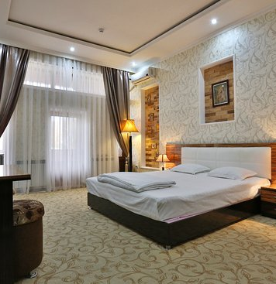
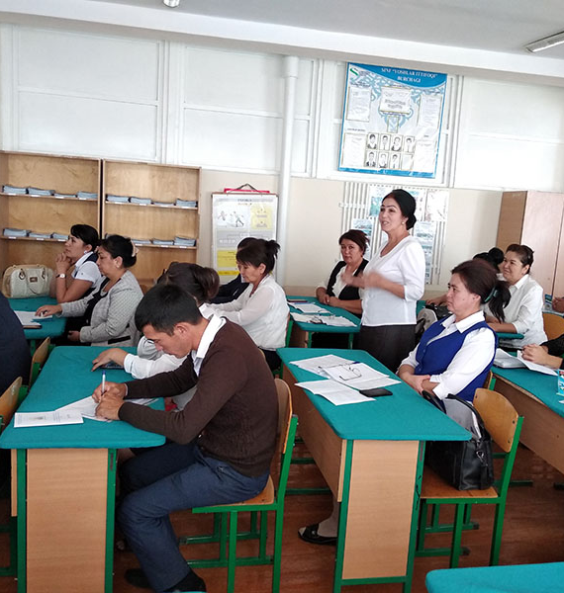
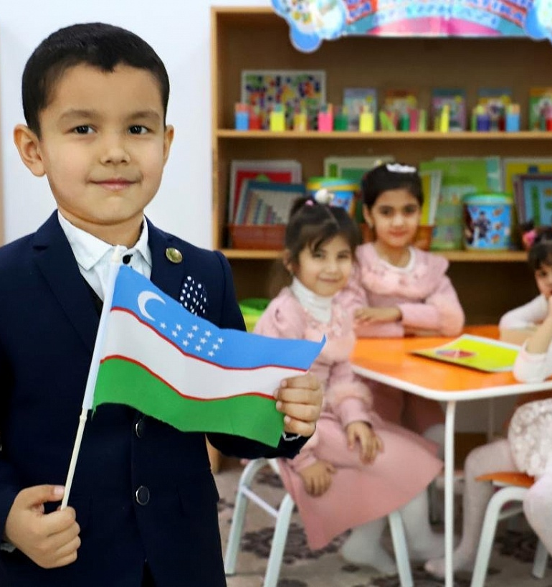
Строительство гостиницы на 100 номеров, учебного центра на 50 мест и детского сада на 100 мест
$3,4 млн.
$2,6 млн.
гостиница на 100 номеров,
учебный центр на 50 мест,
детский сад на 100 мест.
Бухарская область,
г. Бухара
ВНД: 6,9%
ЧПС: $0,5 млн.
Экспорт: 20%
Местный рынок: 80%
102 месяцев
Имеется
"KICHKINTOY BILIMDON" NTM
+998 91 414 07 05

